Slide 1
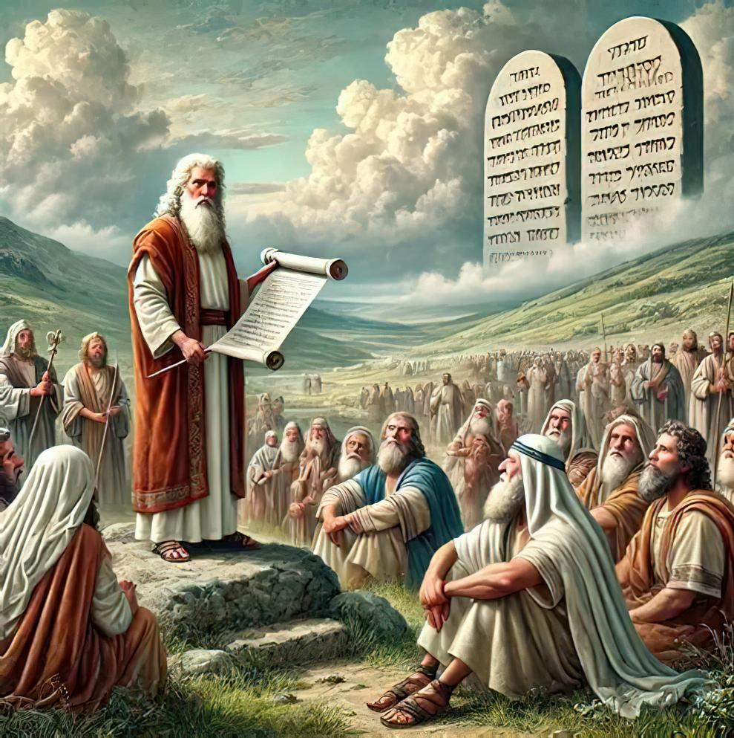
MORO BIGI GETROW:ANBEGI PE BIGI FETI DE
Les 7 fu 15 Nofember 2025

Slide 2



“Ma suku fosi a kownu kondre fu Gado nanga en rekfardek fasi,dan ala den sani disi yu sa kisi.” Mat. 6:33

Slide 3

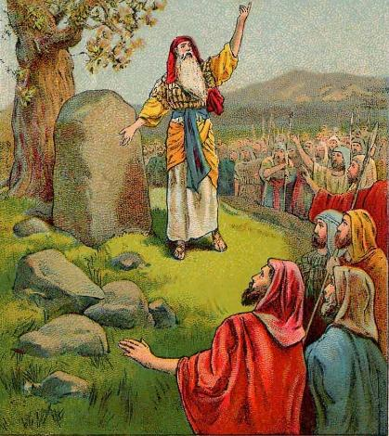
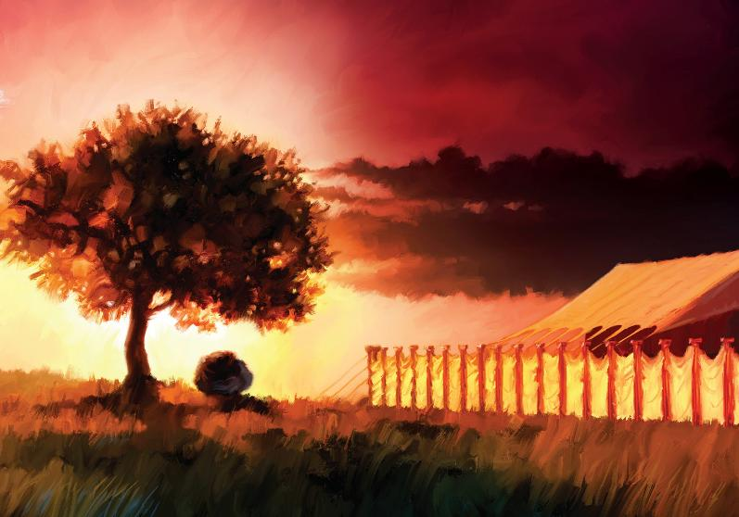








Di a wondru fu abra a Yordan psa, ala den kownu fu Kanan ben kon frede. (Yoswa 5:1) A presi,ben sreka fu den feti wante wante.
Toku dati no ben de a fosi sani di Israel ben mus’ du. Den ben mus suku fu de nanga Gado fosi.
Mindri fu a strei,den besroiti owktu fu rostu , fu agen gi den srefi na Gado. Disi psa ini wan bigi komakandra mindri den tu bergi fu Eibal nanga Gerisim.
Di bijna den kba nanga a strei,den doro wan nyun marki fu anbegi :den meki wan Santa presi ini Silo.
Anbegi bifo wini:
  Meki a ferbontu nyun baka .( Yoswa 5:1-9)
  A Fosi Paska ini Kanan.( Yoswa 5:10-12)
Anbegi mindri den bergi:
  Wan altari fu anbegi.( Yoswa 8:30,31)
  Memre a kebot( Yoswa 8:32-35)
Wan spesrutu presi fu anbegi:
  Hopo tenti gi a Santa Presi ( Yoswa 18:1)

Slide 4

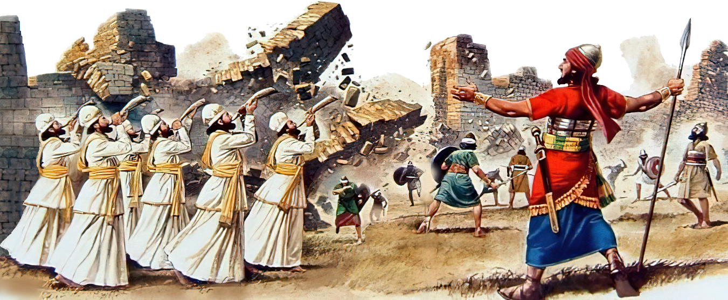
ANBEGI BIFO WINI A FETI

Slide 5

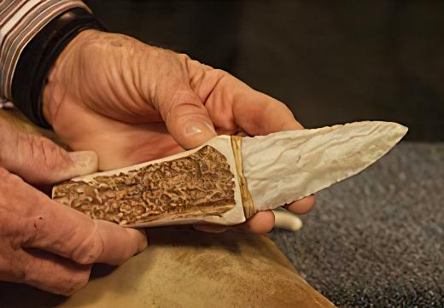
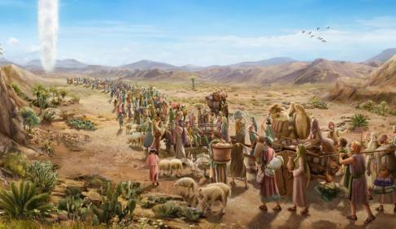

MEKI A FERBONTU NYUN BAKA
“A ten dati Masra taigi Yoswa,”Meki spesrutu nefi fu besnij, dan yu besnij den Israelit agen.” (Yoswa 5:2)
Den kari a kampu fu Israel Gilgal, pe den ben kisi den kebot, na a bigin fu a strei. Sortu marki a nen disi. kisi ? (Yoswa 5:9)?
Ala di moro leki 40 yari ben psa ,sensi den kmoto na Egepti , toku Israel no ben go ini a Pramis kondre ete. Noya den ben e waka na en tapu. A ten ben doro fu figi a “ syen fu Egepti" puru, e'n meki a ferbontu nanga Gado kon nyun baka.
Bifo den nyan a fosi Paska,den besnij den man fu Israel, fu di no wan man di no ben besnij ben man teki prati ini a Paska.( Eks.12:48) Fu di den no ben wani go ini Kanan a fosi leisi, a ferbontu ben broko,owktu no wan Israelit ben besnij ini a sabana.( Yoswa 5:5).
Fu meki a ferbontu kon nyun baka, a ben de fanowdu fu besnij den, leki wan marki.( Gein. 17:10) Disi ben de fanowdu fu du fosi. Gi wi, na wan eksempre fu du: “ Ma yu, suku a kownu kondre fosi nanga en rekfardek fasi, dan ala den sani disi yu sa kisi.”( Mat.6:33).

Slide 6

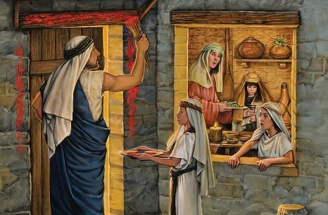
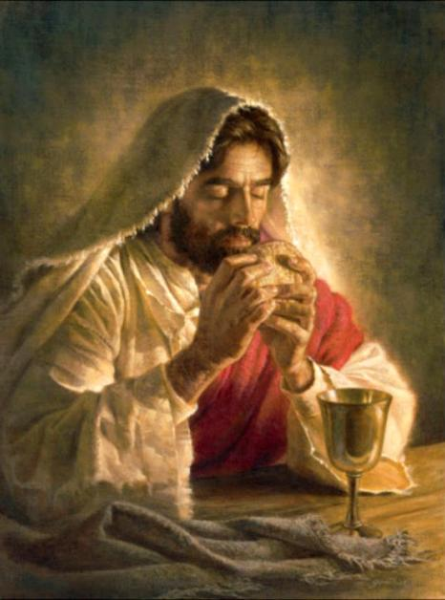
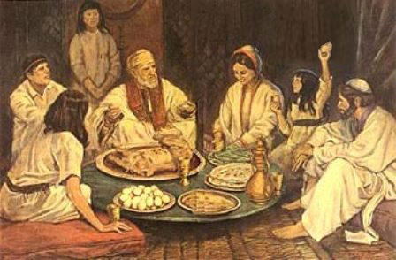
A FOSI PASKA INI KANAN
“Na a mofoneti fu a ti na fo dei fu a mun, di den ben de na Gilgal na den plata presi fu Yeriko den Israelit hori a fesa fu Paska” (Yoswa 5:10)
Fu Egepti go na Kanan, Israel ben abi wan “ bruya” waka,den ben e du den sani baka go na fesi:
Egipti
Besnij nanga Paska
Abra a Redi Se
Sabana
Abra a Yordan
Besnij nanga Paska
Kanan
A fosi Paska ben de wan agersi fu a fri fu Egepti. Na tweide Paska , di den nyun lo ben hori, ben de wan agersi fu di den teki a Pramisi Kondre.
Wan syat' pis ten bifo den kroisi en,Yeises gi a fesa disi wan nyun bedoi, nanga nyun simbo-l: a pikin skapu tron brede e'n a brudu tron win.
Noya den na simbo-l fu a skin nanga a brudu fu wi ferlusuman, di puru wi fu Egepti( sobu puru wi fu sondu), fu tyari wi na a Pramisi Kondre. ( 1 Kor. 11:23-26).

Slide 7

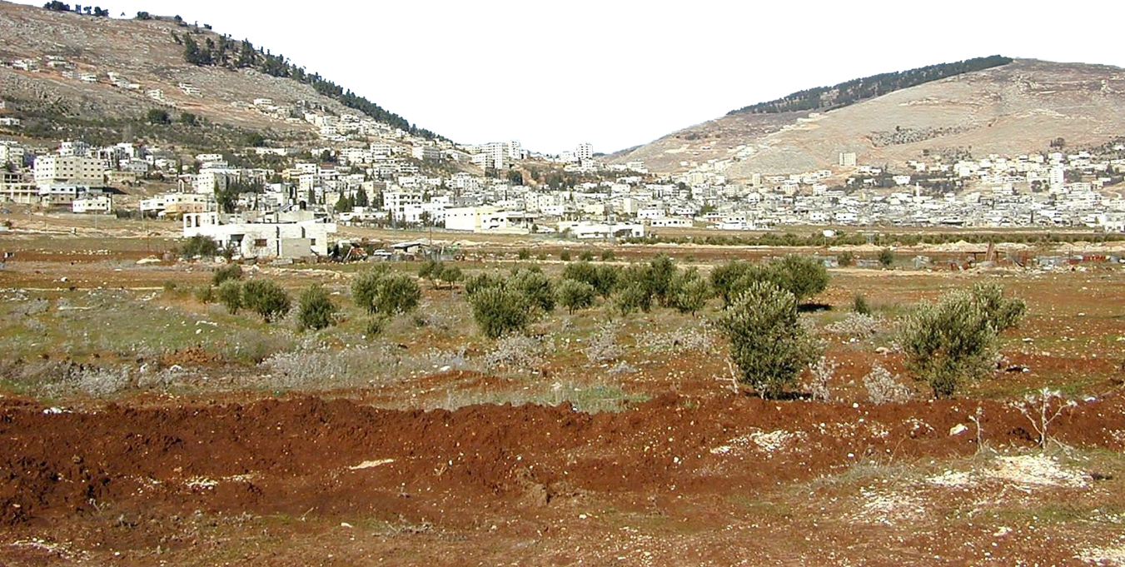
ANBEGI MINDRI DEN BERGI

Slide 8

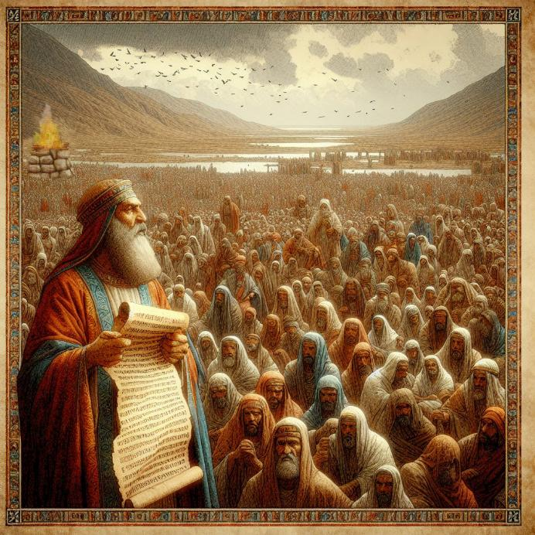
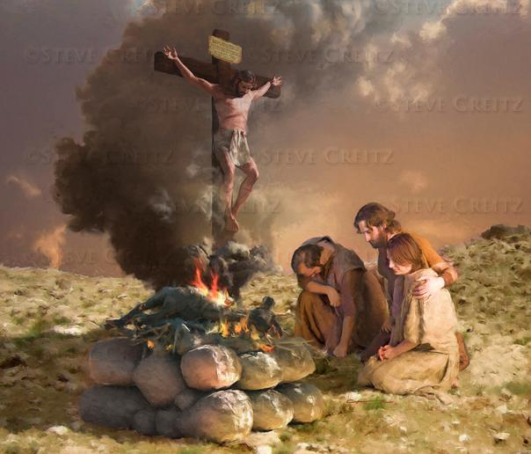
WAN ALTARI GI A ANBEGI
“Dan Yoswa meki wan altari gi Masra a Gado fu Israel tapu a bergi Eibal.” (Yoswa 8:30)
Di den doro Kanan, Moses ben gi a komandi, dati den ben musu meki wan altari tapu a bergi Eibal, dan den musu prijse Gado.( Deut. 27:5-7) Sainde tapu a bergi Eibal e'n no tapu Gerisim?
A altari nanga den kebot ben sa skrifi tapu wan monumenti fu leisi gi a pipel, bika den ben abi te make nanga blesi nanga fruku.( Deut. 27:12,13). A blesi ben musu bari tapu Gerisim nanga a fruku tapu Eibal.
Yeises tron a fruku gi wi, so fasi wi ben kan kisi a blesi( Gal. 3:13,14) . A altari na fu wi. Na wan krin prentyi fu a ofrandi fu Yeises , fu wi ede.
Mindri fu a bigi feti, Israel suku wan momenti fu gi den srefi abra na Gado baka. Disi na wan kari gi wi fu teki den eksempre, sobu gi wi srefi abra wan tron moro na Gado, no soso leki wan na wan, ma owktu leki a folku di Gado teki.

Slide 9

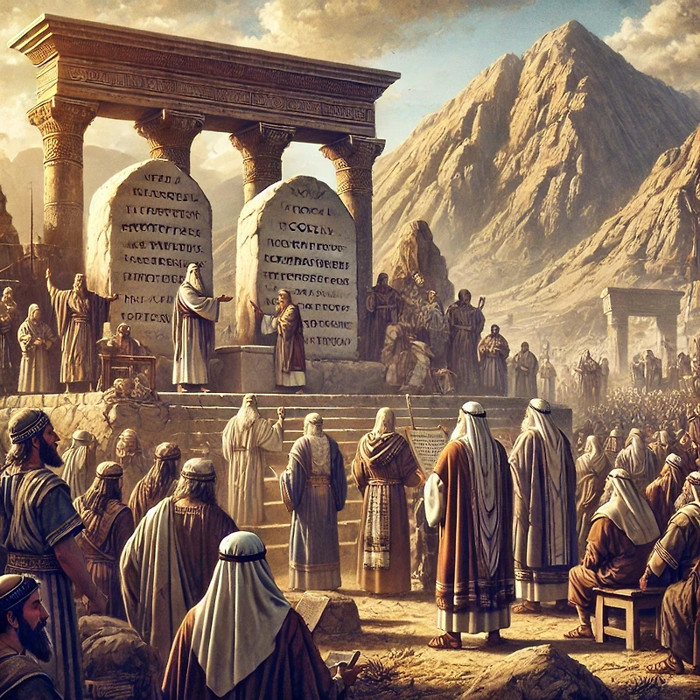
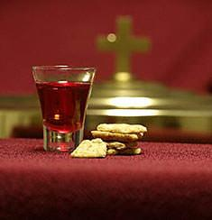
MEMRE A KEBOT
“Drape, pe den Israelit ben de, Yoswa ben skrifi“ tapu ston, wan kopi fu a kebot fu Moses” (Yoswa 8:32)
Baka a meki fu a altari tapu a bergi Eibal,Yoswa poti wan tu ston , dan a plijster den nanga tara. Dan a skrifi wan kopi fu den kebot,[ Deut di ben abi owktu a Komandi nanga difrenti kebot, makandra nanga den blesi nanga fruku]( Yoswa 8:32; Deut. 27:2,3).
Tef’ kba , den leisi den kebot gi a folku, di ben prati na tu – wan fu a wan bergi, nanga wan gi a tra bergi.( Yoswa 8:33-35) Sofasi a ferbontu fu Gado nanga en pipel kon nyun baka.
Disi na wan kari fu wi owktu. Leki a folku di e tan getrow na Gado, wi musu ten na ten meki a ferbontu nanga en nyun baka. Wi musu memre fa a tyari wi te so fara, nanga den blesi di A gi wi.
Nanga a meki nyun baka fu wi srefi, a Santa Gran bun owktu e gi wi a spesrutu momenti fu nyun wi leki a pipel fu Gado.

Slide 10
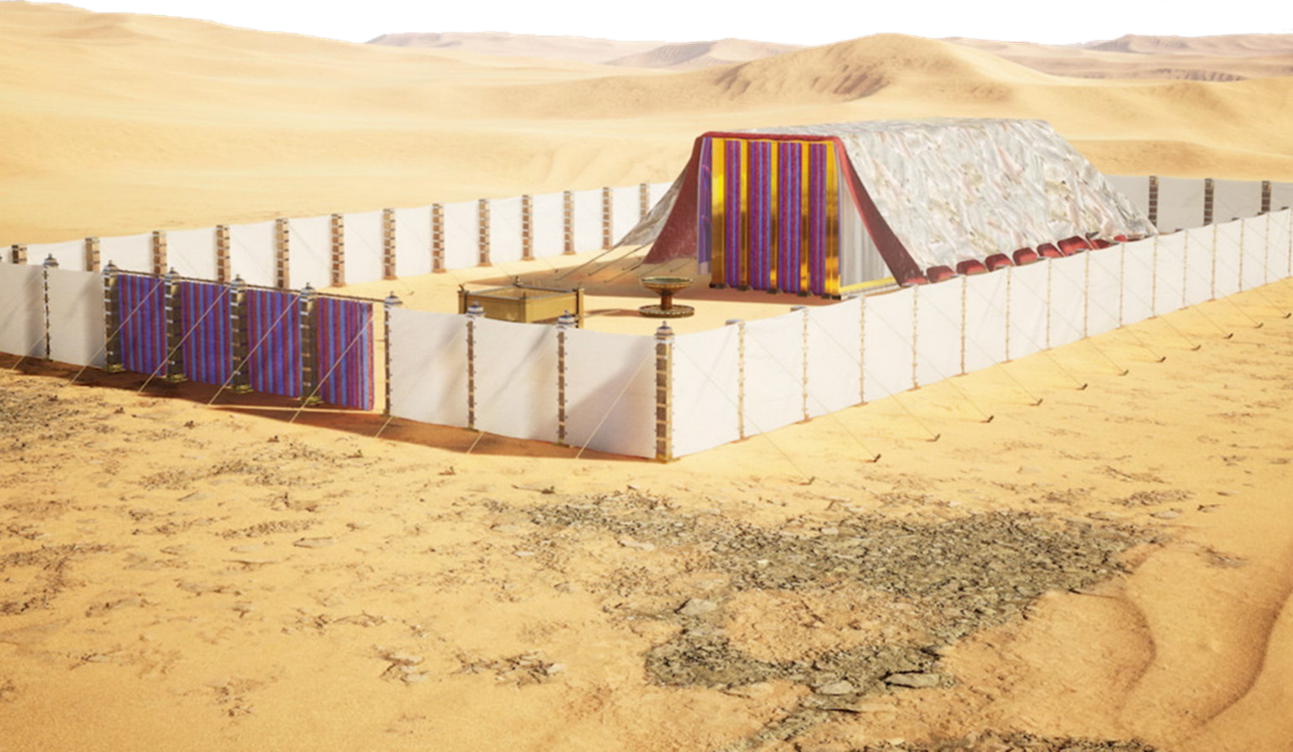
SPESRUTU PRESI FU ANBEGI

Slide 11

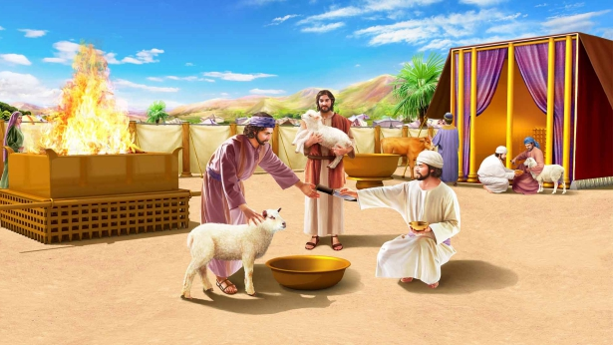
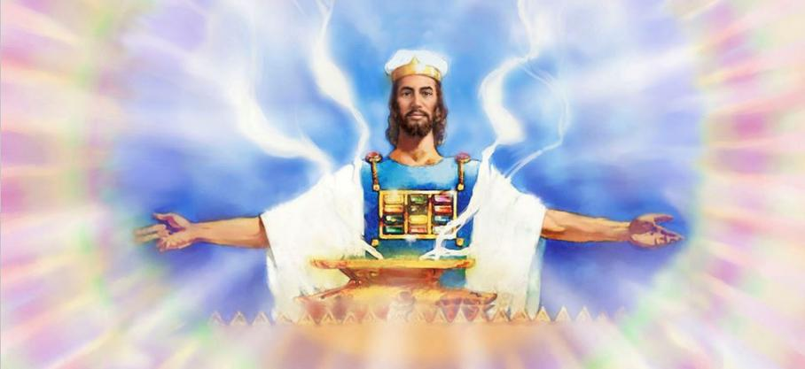
HOPO TENTI GI A SANTA PRESI
“Ala den sma fu Israel miti na Silo, dan den hopo a tenti fu konmakandra tnapu drape. Den ben tron basi fu a kondre.” (Yoswa 18:1)
Israel ben tron basi fu a kondre. A kontren ben prati mindri den moro spenspari lo, ala di seibi lo no ben kisi den pisi ete. Den fetiman fu Ruben, Gad nanga.a afu lo fu Manasa, ben musu go pe den gron fu den ben de na abrasei fu Yordan.
Bifo den lo prati densrefi, wan spesrutu nanga prenspari sani ben musu fu du: a hopo tnapu fu a Santa Presi , a prenspari presi fu anbegi na Israel.( Yoswa 18:1).
A Santa presi, a simbo-ol fu a presi pe Gado e tan, ben de wan presi fu bondru den ala fu anbegi. Sondro a simbo-ol fu pe Gado de, a abi fu a kondre, no ben abi warti.
Tide, pe wi abi fu wini nyun nanga no so nyun bigi problema, a de wan prenspari sani dati wi piri wi ai, tapu a Santa presi na heimel, pe Yeises e begi gi wi.

Slide 12

“A no ben de furu wiki di Moses leisi a heri buku fu Deutoronomi gi a folku, toku now Yoswa ben abi fu leisi den kebot baka.”
No soso den man fu Israel, ma “ ala den uma nanga den pikin wan" arki a leisi fu den kebot ; bika a ben de prenspari dati owktu den ben musu sabi a kebot nanga san den ben musu fu du. […]
Ala kapitri nanga fersi fu a Wortu, na wan taki makandra fu Gado nanga libisma. Wi musu tai, san den skrifi leki marki tapu wi anu, owktu na wi fes' ede. Efu wi stuka e'n gi yesi,a ben sa tya a folku fu Gado, so leki a tya den Israelit, nanga wan postu fu wolku na dei nanga wan postu fu faya na neti”
EGW (Patriarchs and Prophets, pp. 500-504)

